Slide 1
Características de los intrusivos ígneos en el dominio minero de YPF en Santa Cruz
Aguil, Brahim⁽¹⁾, Salvarredy Aranguren, Matías M.^{(1*)}, Alaimo Flores, Andrea A. ⁽¹⁾ y Perez, Carlos L. ⁽¹⁾
NOVIEMBRE 2023
¹ YPF S.A. ; *UNPSJB

Slide 2
ÍNDICE DE CONTENIDOS
01
OBJETIVOS
07
RELEVAMIENTOS
02
INTRODUCCION
08
RESPUESTAS EN SÍSMICA CONTROLES GEOLÓGICOS Y EN PERFILES
03
EVOLUCION Y MAGMATISMO
09
ESPESORES DE LOS CUERPOS EN SUBSUELO
04
METODOLOGÍA
10
RELEVAMIENTO, VERIFICACIÓN, UTILIDAD y PROSPECTOS
05
ANTECEDENTES EN SUBSUELO
11
CONCLUSIONES
06
FORMAS DE LOS CUERPOS INTRUSIVOS Y RELACIONES CON LA ROCAS DE CAJA, CASOS RELEVADOS ESTE ESTUDIO

Slide 3
OBJETIVOS
RELEVAR LOS INTRUSIVOS EN EL DOMINIO MINERO DE YPF EN SANTA CRUZ DENTRO LA CUENCA DEL GOLFO SAN JORGE (CGSJ)
Identificar mediante perfiles eléctricos, sísmica e imágenes satelitales la extensión y disposición de los cuerpos ígneos
Particularmente enfocado en aquellos emplazados en subsuelo, ubicarlos, caracterizar sus estilos y espesores en la columna
EVALUAR SU EFECTO EN EL SISTEMA PEROLERO DE LA CGSJ PARA LAS AREAS DE DESARROLLO DE YPF E INCERTIDUMBRES ASOCIADAS
Pueden producir la maduración o sobremaduración de modo local de rocas madres (Zencich et al., 2008, Spacapan et al., 2018, Boll et al., 2014).
Pueden actuar como reservorios (Porras et al., 2014, García et al., 1982, Comeron et al., 2002) en especial cuando intruyen roca madre, aunque no siempre el petróleo alojado corresponde a la roca madre intruída (De la Cal et al., 2018).
Favorece el entrampamiento (Comeron et al., 2002, Reeves et al., 2018) por actuar como sellos y trampas (Delpino y Bermudez, 2009, Plazibat et al., 2019).
Pueden generar efectos en la roca de caja generando reducción y/o incremento de la porosidad según los mecanismos que actúen de diagénesis o metamorfismo (Comeron et al., 2022, Senger et al., 2017).
Pueden actuar como vías preferenciales de migración de fluidos: agua, petróleo y gases (Comeron et al., 2002, Senger et al., 2017).

Slide 4
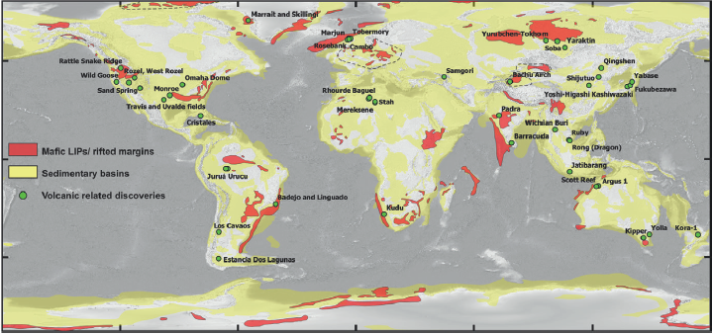
INTRODUCCIÓN
PRESENCIA DE INTRUSIVOS EN LAS CUENCAS SEDIMENTARIAS
El emplazamiento de magmas ocurre en numerosas cuencas sedimentarias del mundo particularmente en cuenca extensionales de retroarco e intracratónicas y en márgenes pasivos (Senger et al., 2017).
Senger et al., 2017.

Slide 5
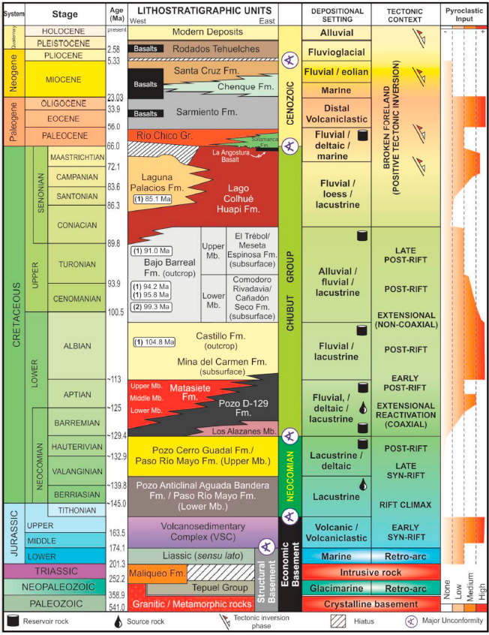
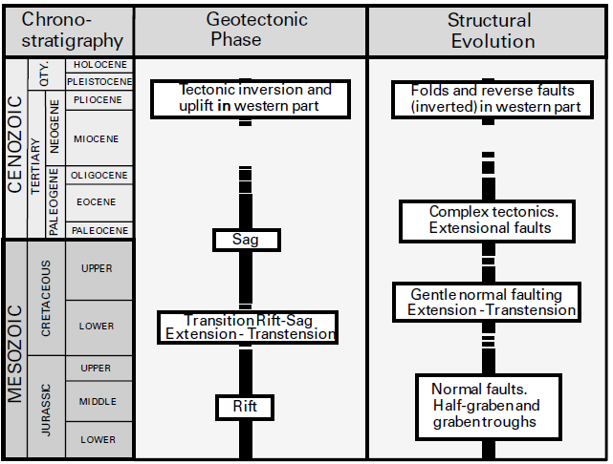
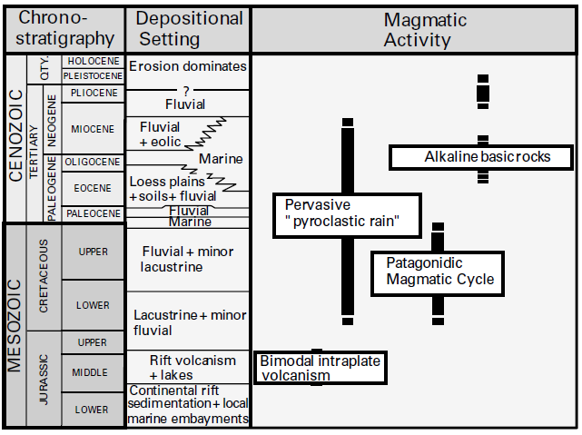
EVOLUCIÓN Y MAGMATISMO
Rodríguez y Littke, 2001
3 grandes eventos se emplazan a nivel ígneo en el ámbito de la CGSJ:
Batolito de la Patagonia Central (triásico tardía-jurásico temprano; Rapela, 1999).
Debut de la apertura del Atlántico Sur genera los Grupos Lonco Trapial y Bahía Laura (Page et al., 1999, Legarreta y Uliana, 1999) denominado en la industria petrolera como Basamento económico.
Cenozoico, comienza un magmatismo de intraplaca, tuvo dos grandes fases una Paleoceno-Eoceno y otra Mioceno-Presente (Haller et al., 2020).
Foix, Allard, Ferreira y Atencio, 2020.

Slide 6
METODOLOGÍA
SÍSMICA
Amplitud sísmica
PERFILES POZO
Resistividad
CONTROL GEOLOGICO
Si se cuenta con control geológico la mineralogía deberá reflejarse en el log
AFLORAMIENTOS
Imágenes satelitales
Atributos de amplitud
Interpretación de fallas
Flujos de extracción 3D
Colgado de pozos
G-R
Densidad
Sónico
Hojas geológicas
Según criterios de Delpino y Bermudez (2009) y Porras et al. (2011)
Las interpretaciones símicas realizadas de los intrusivos en este trabajo fueron verificadas con un total de 65 pozos que comprobaron la existencia de las rocas ígneas en subsuelo.
Se revisó la existencia de trabajos antecedentes sobre intrusivos en el subsuelo de la cuenca del Golfo San Jorge

Slide 7
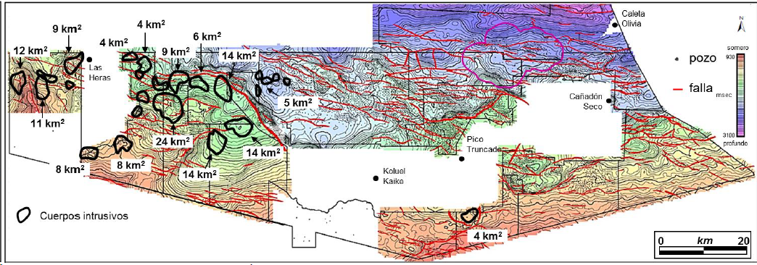
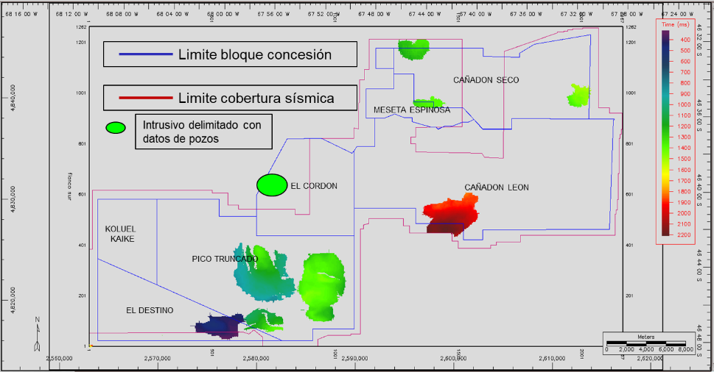
ANTECEDENTES EN SUBSUELO
Está documentado la generación de un reservorio no convencional en el Neocomino (Cid de la Paz y Vallejo, 1991) perteneciente al sistema petrolero Aguada Bandera-Bajo Barreal (!)
Stinco, L. P., 2015.
Daniela Van Wyk,
Maximiliano Iglesias,
Christian Gatica,
Cristian Allende,
Carlos Perez,
Ana Quintana,
Cecilia Cabrera y
Alejandro Escobar, 2015.
V Jornadas de Geociencias YPF
Vietto , 2000. Tesis Doctoral afloramientos de Las Heras
Bustos, 2021, Kimn II. Intrusivo en área PT Bloque II

Slide 8
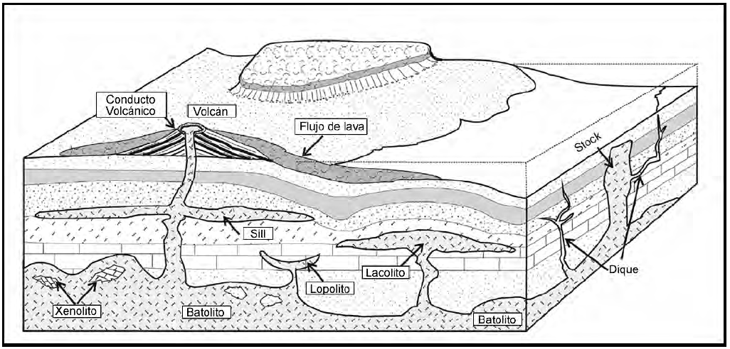
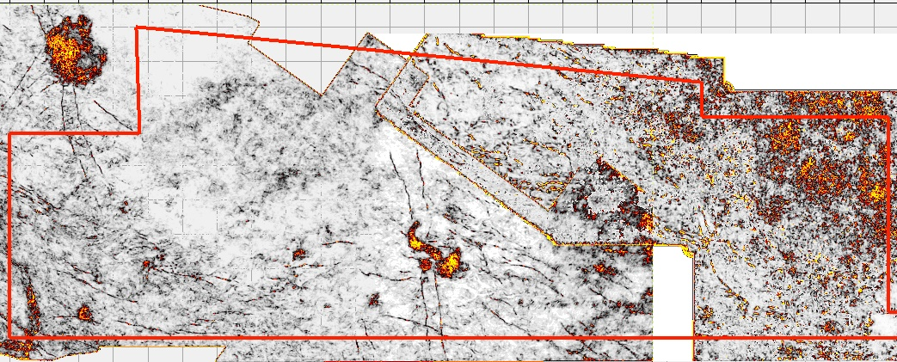
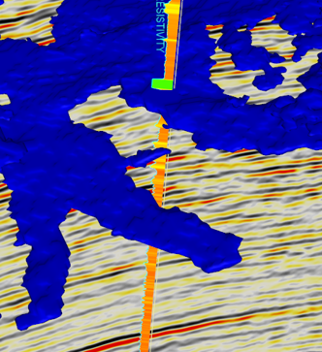
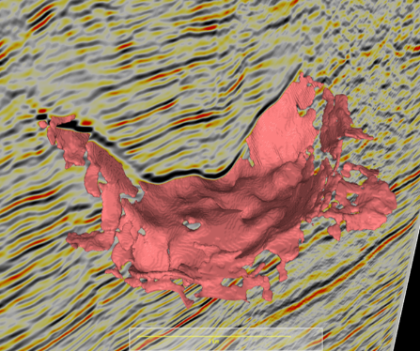
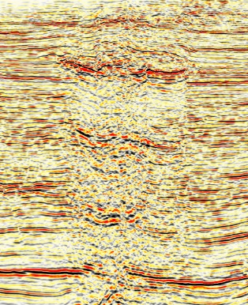
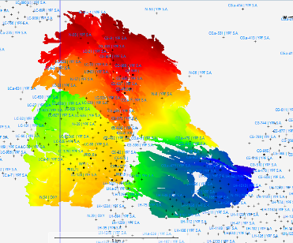
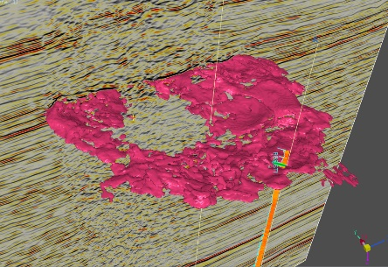
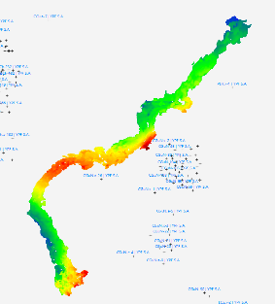
FORMAS DE LOS CUERPOS INTRUSIVOS Y RELACIONES CON LA ROCAS DE CAJA
Formas de cuerpos plutónicos. A- Lacolito. B- Facolito. C- Lopolito. D- Stock (Wimenauer (1985) en Toselli (2009)).
Esquema de interacciones de campo de intrusivos con las rocas de una cuenca sedimentaria (Haldar y Tišljar, 2013).
Cañadón La Escondida- Santa Cruz
10 km
Time slice varianza 300 ms
intrusivos
diques
fallas
Campo de coladas

Slide 9
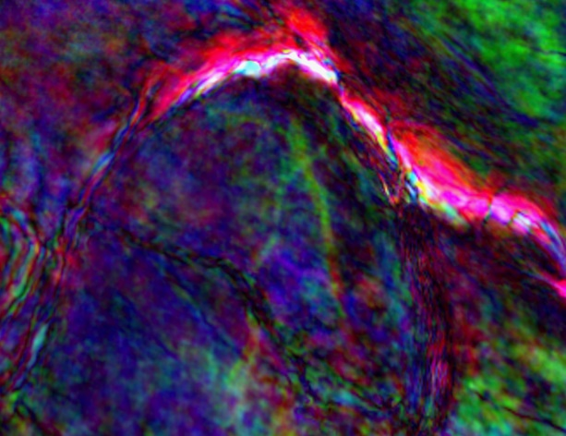
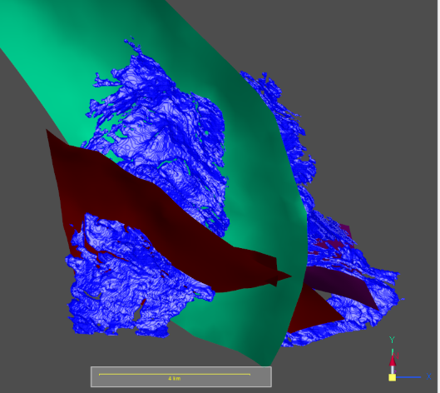
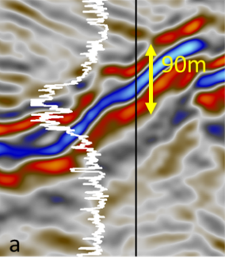
Diseño de perforación
Probable interés productivo en
D-129.
CUERPO INTRUSIVO EN ANTICLINAL LA CHITITA
3D RMS AMPLITUD- GEOMETRIA INTRUSIVO
3D RMS AMPLITUD- GEOMETRIA INTRUSIVO
TIME SLICE BLEND DESC.ESPECTRAL
3D CON FALLAS PRINCIPALES
RESPUESTA PERFIL RESISTIVO
Intrusión magmática controlada por fallamiento Neocomiano
Geometría concordante en la Fm. P. D-129 y discordante en el resto de la columna superior.
Área: 55 km2
Un pozo lo contacta en la parte superior arrojando un espesor de 90 m
intrusivo
canales
falla
falla
intrusivo
falla
falla

Slide 10
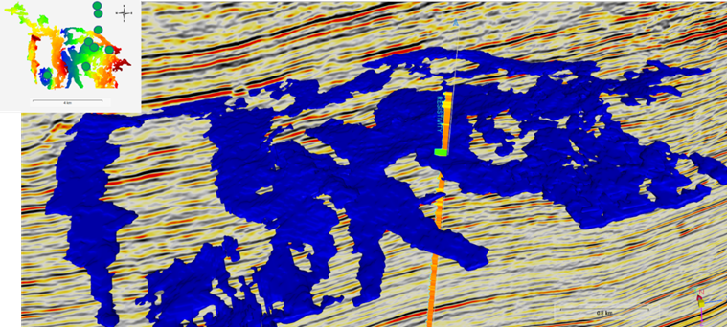
Diseño de perforación
Sin interés productivo.
CUERPOS INTRUSIVOS EN CAÑADON YATEL
CUERPOS IGNEOS CON GEOMETRIA FINGERS
Emplazado en la Fm. Bajo Barreal
Área: 16 km2
Espesor: 15 m promedio

Slide 11
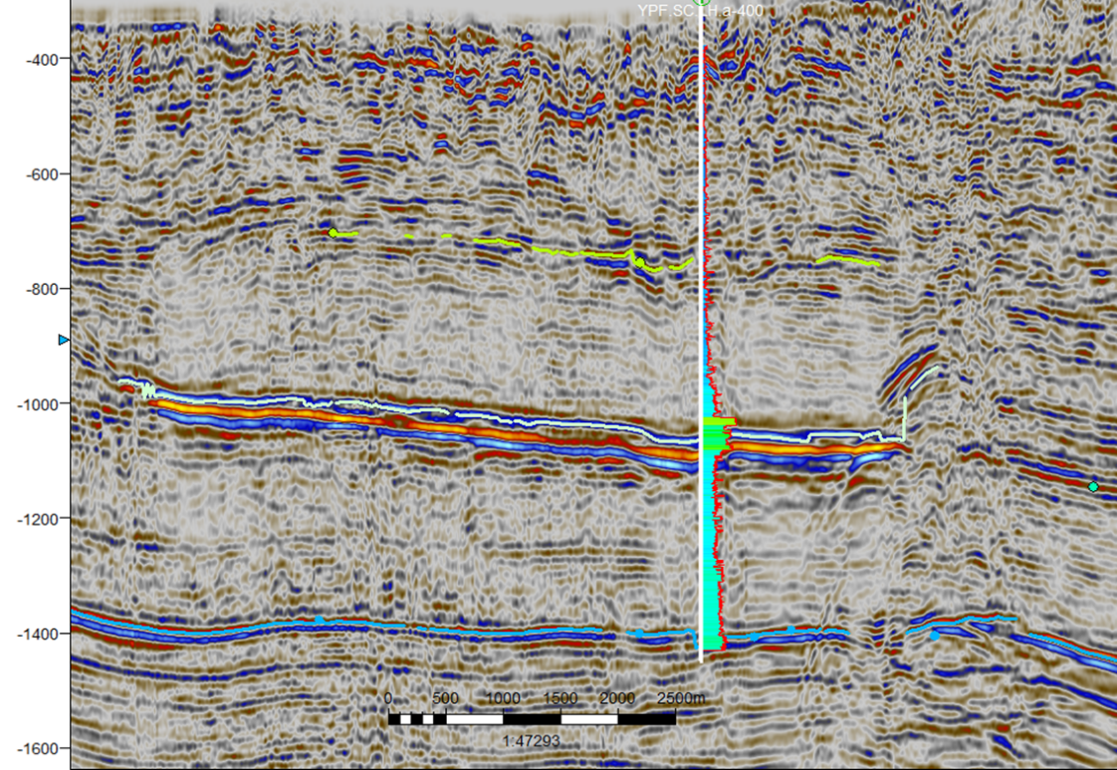
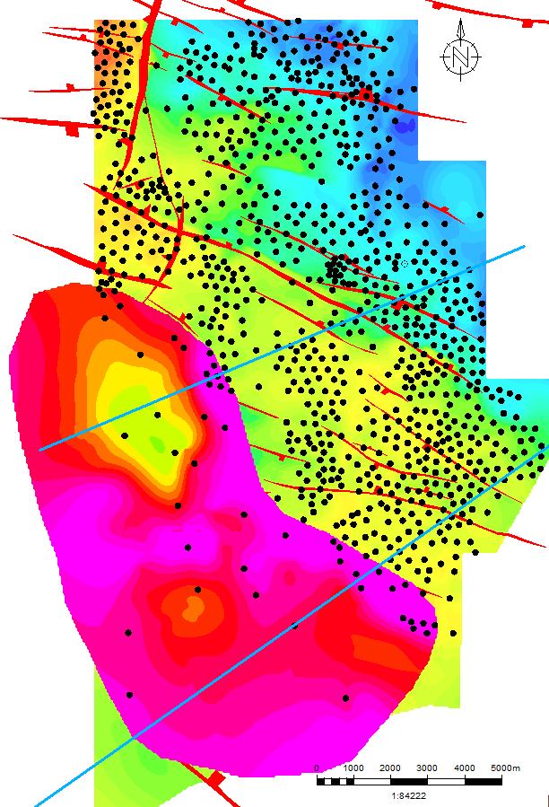
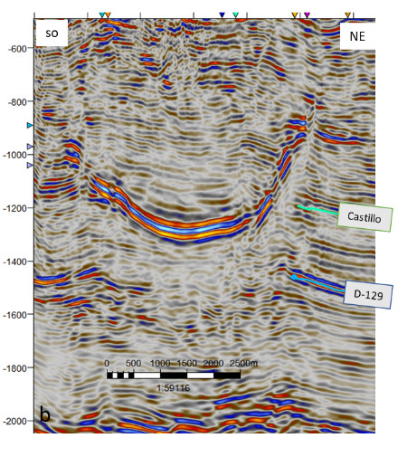
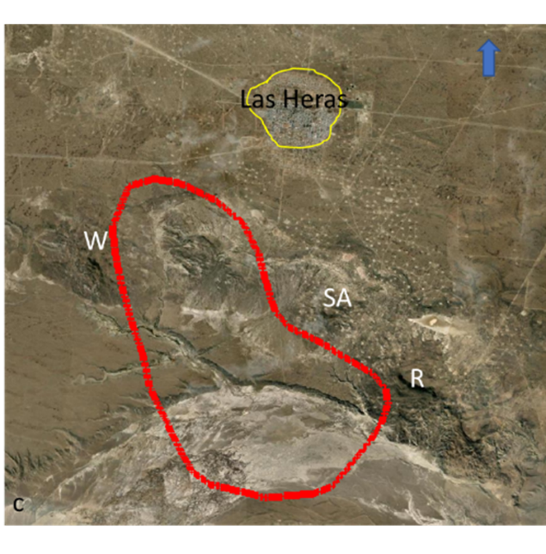
Diseño de perforación
Impacto negativo en la calidad de reservorio
CUERPOS INTRUSIVOS EN LAS HERAS (2D)
LOPOLITOS
B
B´
A
A
A´
BBI
Zona de interés
A´
intrusivo
183 m
B´
D-129
A
intrusivo
intrusivo
B
Los lopolitos están asociados a rocas de composición básica a mesobásica.
El lopolito de Las Heras fue estudiado petrológicamente y geoquímicamente indicando que se tratan de basaltos intraplaca (Vietto, 2000).
El intrusivo tiene un espesor promedio de 183 m y está emplazado en la base de las unidades productivas mostrando un impacto negativo en las calidades de los reservorios y productividades asociadas en este sector. (ver mapa)

Slide 12
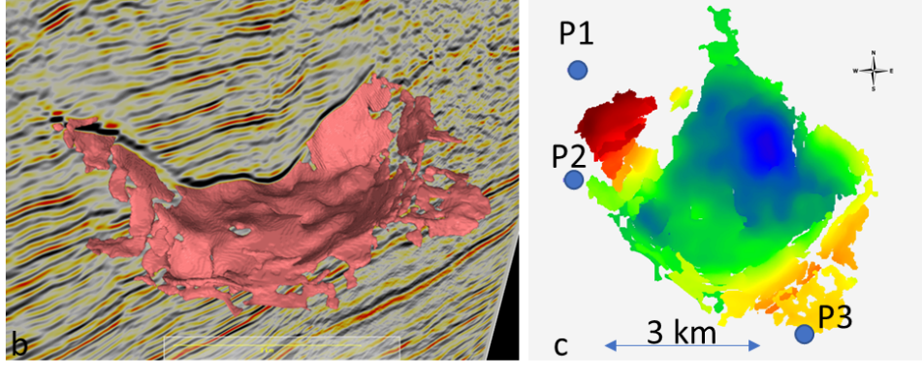
Diseño de perforación
Sin interés productivo.
CUERPOS INTRUSIVOS EN BARRANCA BAYA (3D)
LOPOLITOS
ms
-
+
Emplazado en el tope de Fm. Castillo
Superficie: 27 km2
Los lopolitos están asociados a rocas de composición básica a mesobásica.

Slide 13
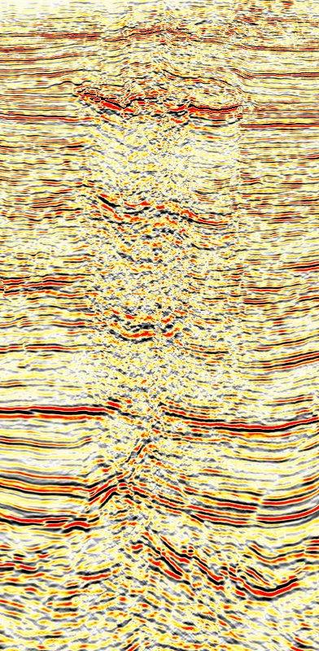
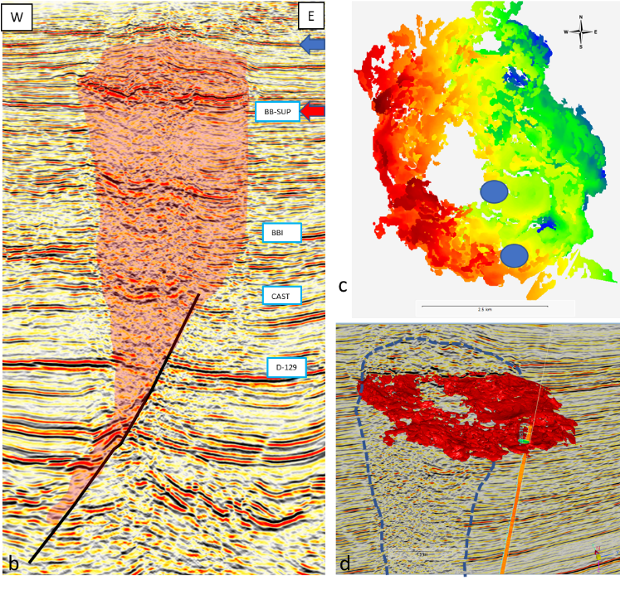
Diseño de perforación
Sin interés productivo.
CERRO DOCE GRANDE
CUERPO STOCK
Se interpreta Stock de unos 4 km de diámetro
Atraviesa prácticamente toda la columna desde el basamento
Alcanzar la Formación Salamanca (flecha azul).

Slide 14
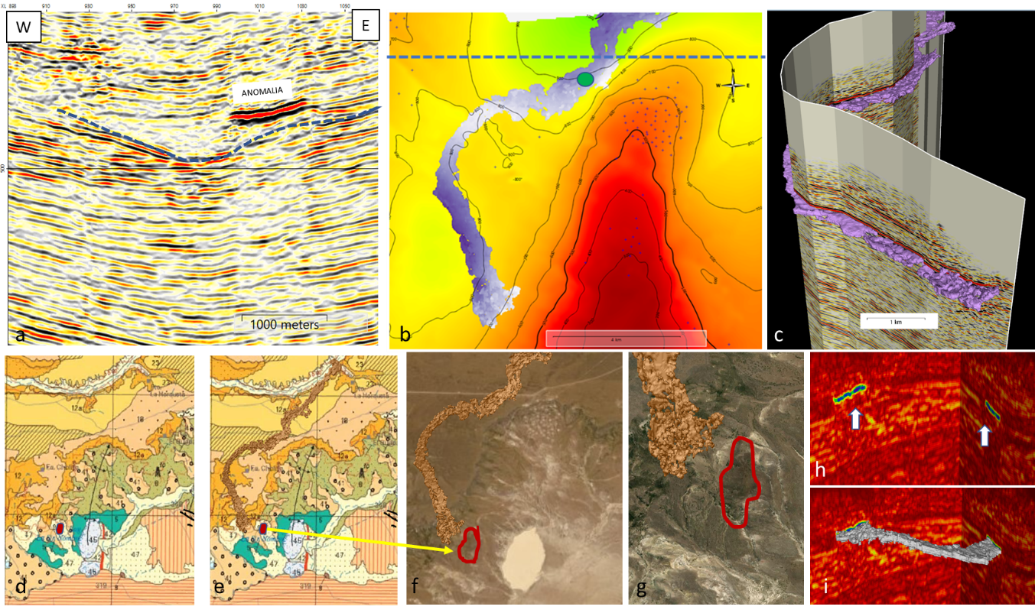
Diseño de perforación
Sin interés productivo.
CUERPO IGNEO ENTRE CAÑADON YATEL Y CERRO GUADAL NORTE
FLUJOS DE LAVA-COLADAS
Se interpreta colada basáltica emplazada en el terciario
Longitud: 16 km
Área: 18 km2
Se dispone en un paleovalle
No estaba contactada por pozos, pero la perforación de un nuevo pozo validó la interpretación.
La dirección de flujo sería S-N siguiendo la pendiente estructural
Las fallas ejercen control en la depositación
a) Sección Sísmica W-E donde se aprecia una fuerte anomalía interpretada como colada. b) Mapa en planta estructural para Bajo Barreal, en el mismo se proyecta la posición de la colada enterrada. c) Extracción 3D del Geocuerpo. d) Sección de la hoja geológica El Pluma (Cobos y Panza, 2001) . e) Misma sección de la hoja con la trayectoria de la colada enterrada. f) Detalle de imagen satelital para el área con ubicación de los afloramientos de basaltos Cerro el Doce y trayectoria de la colada enterrada. g) Detalle ampliado de la anterior. h) Aplicación del atributo RMS de amplitud. i) ídem anterior, pero con geocuerpo extractado.

Slide 15
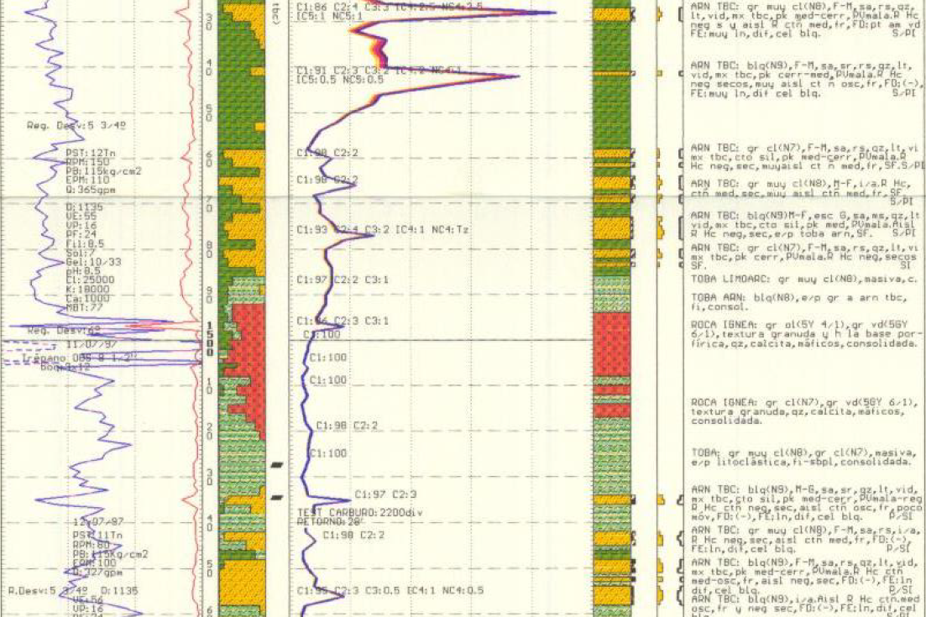
RESPUESTA EN LA PERFORACIÓN Y CONTROL GEOLÓGICO
EJEMPLOS
Si se cuenta con control geológico la mineralogía deberá reflejarse en el log.
Según el tipo de trepano puede reflejar un incremento repentino de los tiempos de penetración.
En algunos casos la roca de caja que sobreyace el intrusivo puede estar fracturada causando perdida de inyección.
Algunos intrusivos también pueden estar fracturados y generar caudales altos de agua (Van Wyck et al., 2015)
Las rocas reservorios adyacentes al intrusivo generalmente muestran rastros secos y menor porosidad.

Slide 16
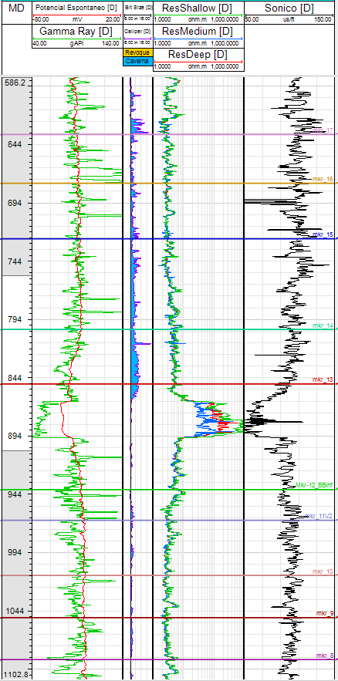
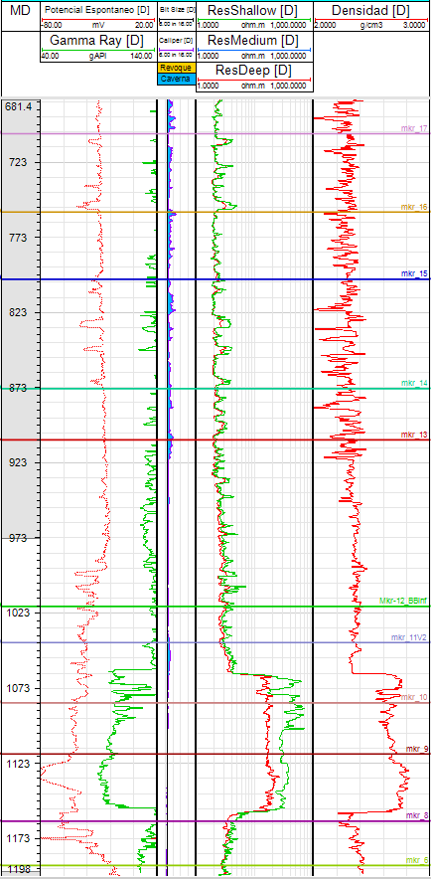
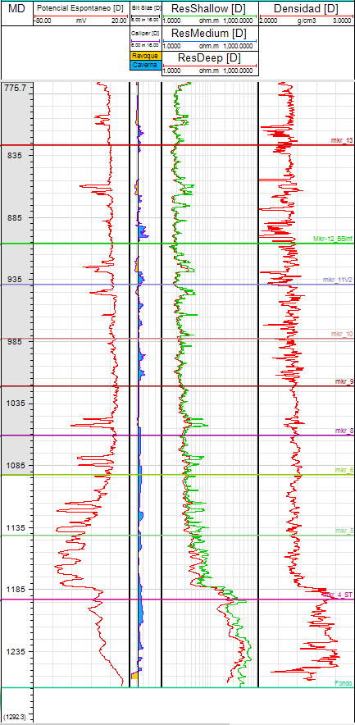
RESPUESTA EN PERFILES DE POZO
Pozo LHI
Pozo LHII
Pozo LHIII
Estos 3 pozos muestran como cortan a distintos niveles estructurales el lopolito de Las Heras.
El GR de bajos valores (LHI y LHII) indica composición básica siguiendo los criterios de Delpino y Bermudez (2009).
El sónico (LHI) indica una probable existencia de fractura a mitad del intrusivo siguiendo los criterios recapitulados por Porras et al., 2011.
Las resistividades y densidades en LHII y LHIII podrían indicar la presencia de fracturas siguiendo los criterios recapitulados por Porras et al., 2011.

Slide 17
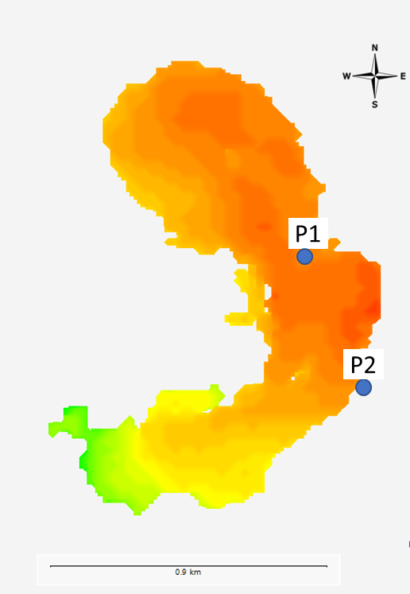
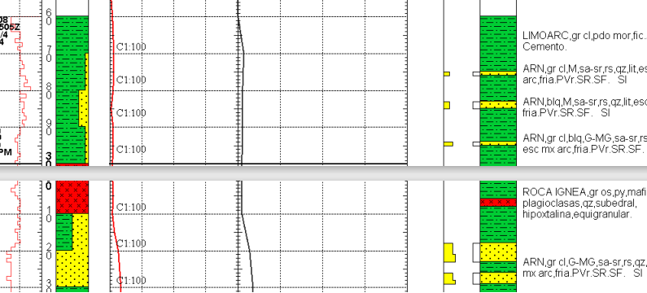
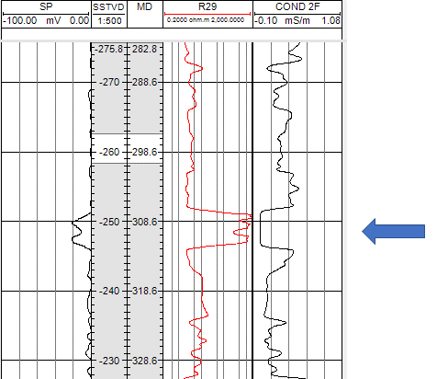
RELEVAMIENTO
ESPESORES DE ROCAS IGNEAS EN SUBSUELO
Los espesores constatados en subsuelo presentan una dispersión que van desde 5 m a 183 m de espesor continuo atravesado en pozos.
El espesor promedio es de 50 m
La moda de espesor es de 20 m
P1
P1
El escaso espesor de esta roca ígnea y la presencia de rocas friables arriba y abajo, más la forma que presenta en planta, permite suponer que en este caso estamos en presencia de una colada enterrada.
P2 no contacta la roca ígnea

Slide 18
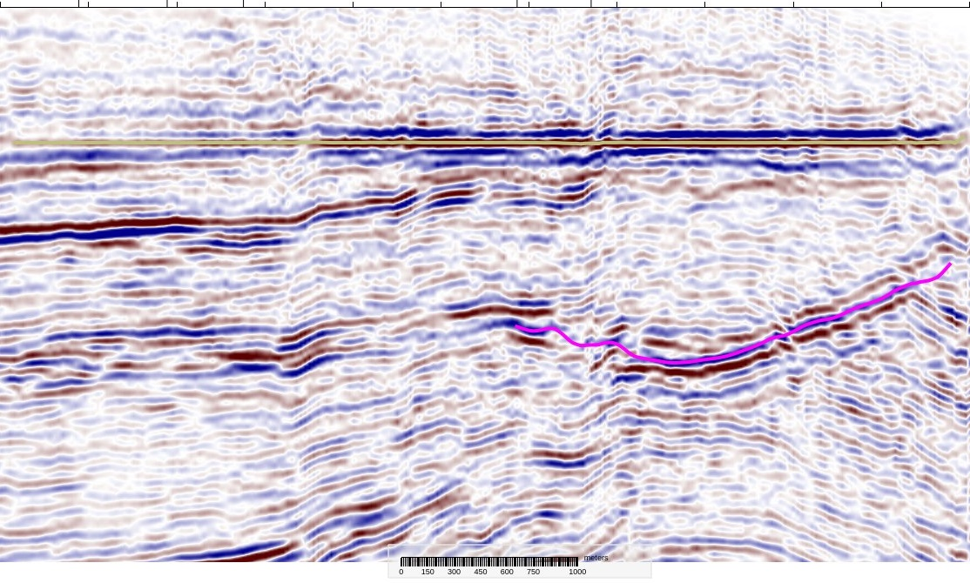
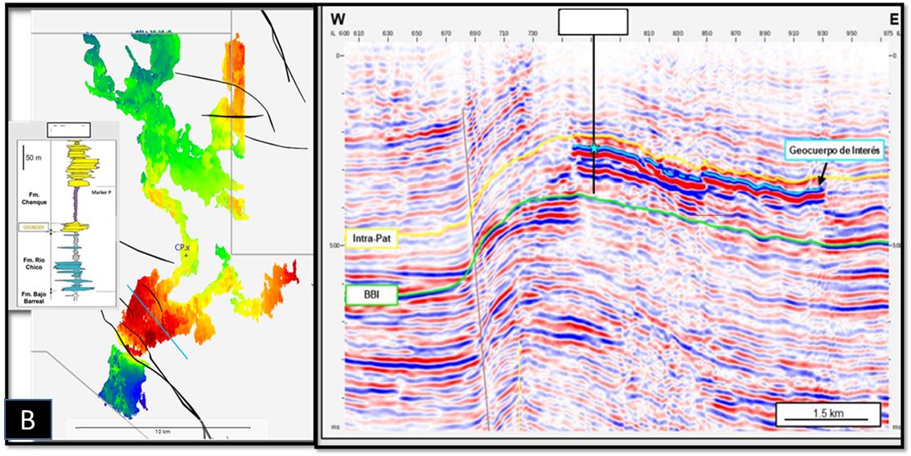
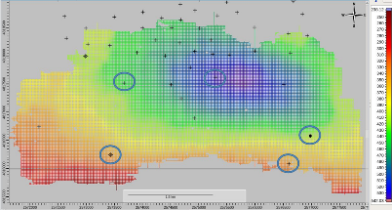
RELEVAMIENTO
LA RELEVANCIA DE COTEJAR LA INFORMACION SISMICA Y DE POZO
Señales sísmicas compatibles con intrusivos: A) valle inciso. B) Sistema fluvial emplazado en el Terciario
Yacimiento “El Destino”
Yacimiento “Cerro Piedra”
N
S
P25
Flatenizado
Fm. Salamanca
P25
Hipotético
Intrusivo
P25
A
Antecedente Elizondo, 2021
Inicialmente se interpretó por sísmica que las señales sísmicas correspondían a intrusivos ígneos.
Se revisaron perfiles y controles geológicos de varios pozos y se constató la inexistencia de intrusivos en los pozos.
La respuesta de la sísmica en “El Destino” se reinterpretó como una superficie erosiva local asociada al fallamiento del área para la Fm. Meseta. Espinosa. Quizás pueda asociarse lo descripto por Paredes et al. 2022 en el yacimiento el Huemul como un valle inciso de relleno complejo.
La respuesta sísmica en “Cerro Piedra” se interpreta como depósitos de areniscas terciarias de origen fluvial con presencia de gas. Formación Río Chico. Hay una propuesta CP-S1 con objetivo gas somero.

Slide 19
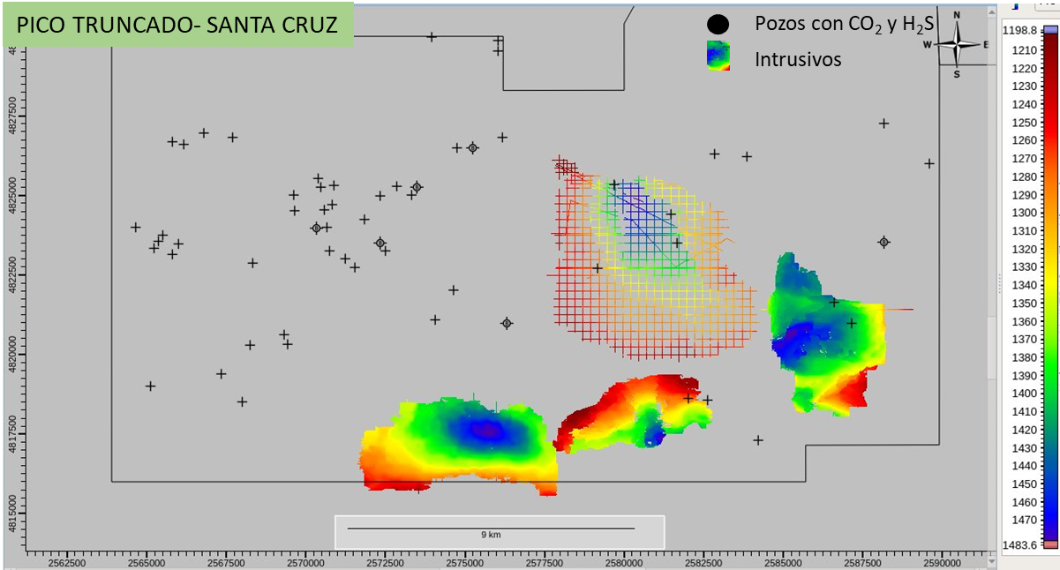
RELEVAMIENTO
UTILIDADES
Evaluar escenarios de cuantos metros de intrusivos pueden afectar una propuesta
Analizar el impacto de posible afectación de las condiciones de reservorios en función de los antecedentes de un mismo yacimiento o establecer escenarios por analogías
Evaluar si hay impactos sobre las características de la producción de fluidos en un yacimiento.
EJEMPLO
Tomando el relavamiento antecedente del área de Pico Truncado (Van Wyck et al., 2015) se evalúo si había algún tipo de relación geográfica entre los pozos que presentan concentraciones significativas de CO₂ y H₂S (datos gentileza Martel) y los intrusivos descriptos.
NO EXISTE RELACIÓN ENTRE EL EMPLAZAMIENTO DE INTRUSIVOS Y LA PRESENCIA DE CO₂ y H₂S

Slide 20
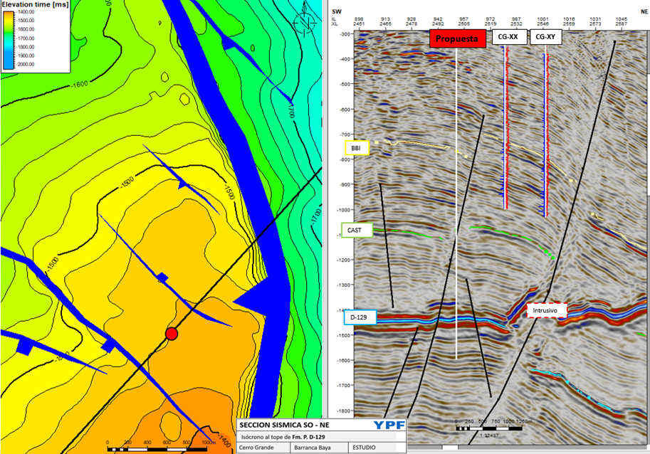
RELEVAMIENTO
IMPACTO PARA PROPUESTAS DE AVANZADAS
Identificar interacciones entre el intrusivo y rocas madres.
Posibles efectos: reservorio no convencional, mejora del sello y de la roca madre en sectores próximos a borde de cuenca.
P. e.: propuesta de avanzada en el Anticlinal La Chitita, donde en la parte alta del anticlinal se propone evaluar la Fm. P. D-129 para la Sección Superior. El emplazamiento del sill podría redundar en un mejor sello y madurez de la roca madre alimentando reservorios tight y/o híbridos.
En función de este estudio puede señalarse que se espera atravesar entre 50 a 70 m de espesor en dicha posición de roca intrusiva.

Slide 21
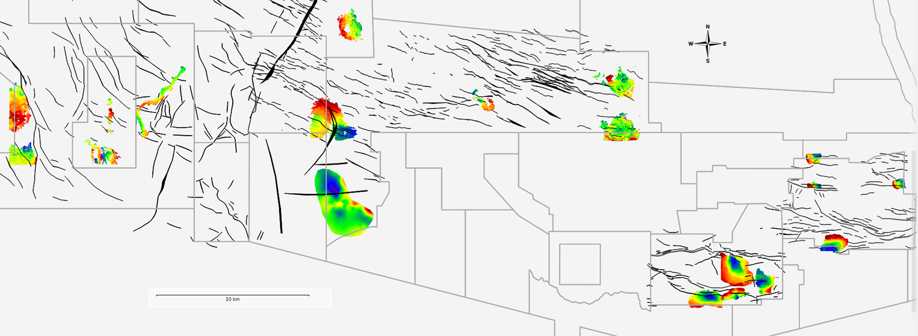
RELEVAMIENTO DE CUERPOS IGNEOS EMPLAZADOS EN SUBSUELO
FLANCO OESTE
25 km2
18 km2
27 km2
34 km2
4 km2
54 km2
FLANCO SUR
8 km2
31 km2
6 km2
4 km2
22 km2
16 km2
3 km2
96 km2
32 km2
14 km2
8 km2
12 km2
Máxima superficie 96 Km²
Mediana 17 Km²
Mínima superficie 3 Km²

Slide 22
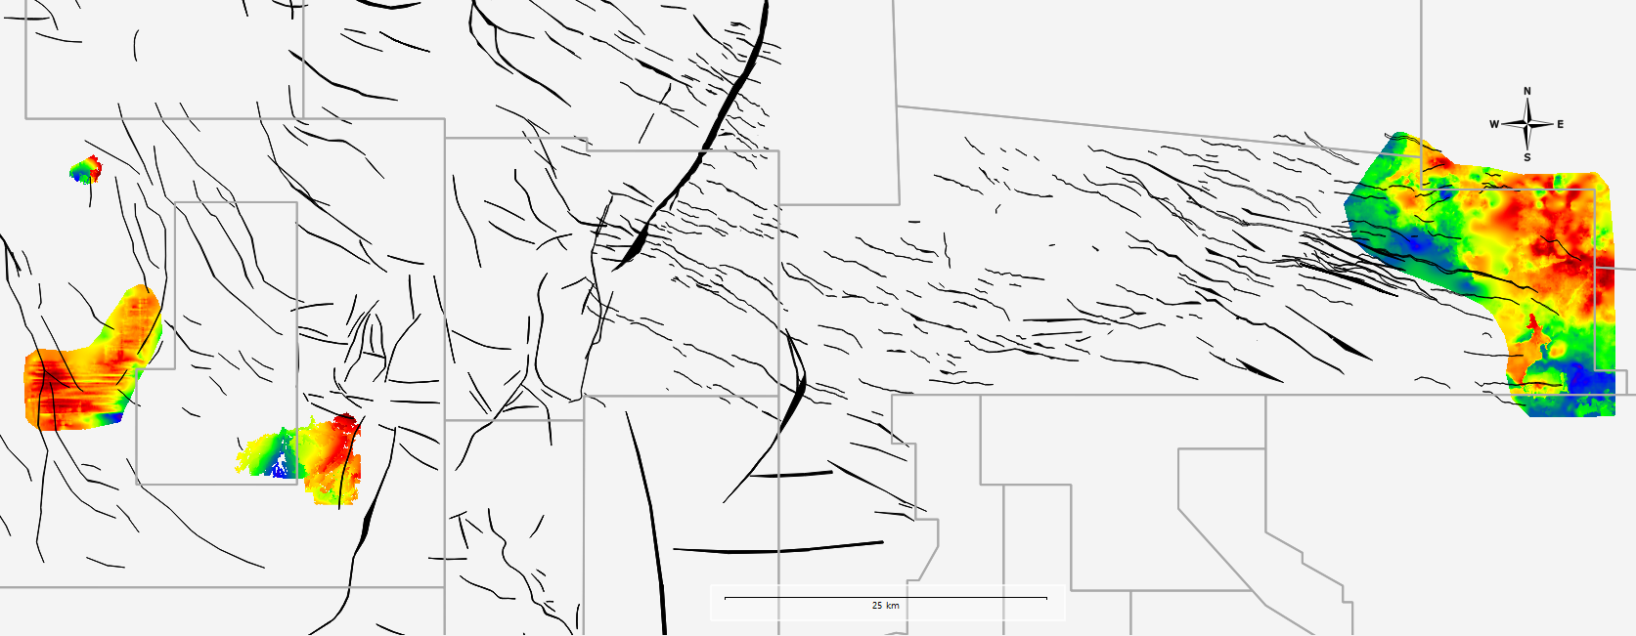
RELEVAMIENTO DE CUERPOS IGNEOS EMPLAZADOS EN SUPERFICIE

Slide 23
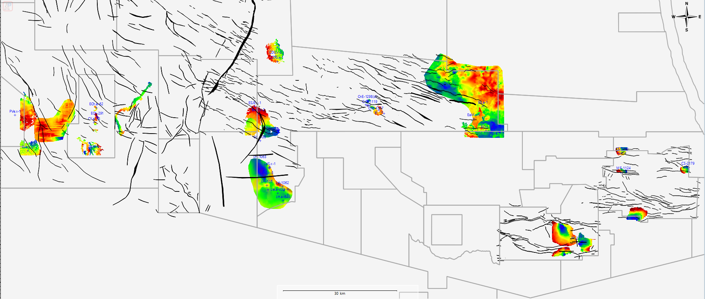
RELEVAMIENTO
RESULTADO FINAL
Campo de Coladas
Campo de Coladas
Este mapa puede continuar evolucionando en función del desarrollo de nuevos pozos o adquisiciones de sísmica en el dominio minero de YPF.
Los cuerpos ígneos en subsuelo son de distinta magnitud, los más someros en general pueden corresponder a coladas enterradas, en cambio los intrusivos muestran generalmente un emplazamiento asociado a fallas mayores.

Slide 24
CONCLUSIONES
Relevamiento
Este trabajo ha identificado 24 cuerpos ígneos. 20 intrusivos en subsuelo (concordantes y discordantes a la roca de caja) y 4 cuerpos de superficie caracterizados como coladas individuales a grandes campos de coladas
Se han identificado intrusivos con distintas geometrías: Lopolitos, stock, depósitos de coladas, diques, geometrías fingers, cuerpos concordantes y discordantes de acuerdo a su posicionamiento respecto a la falla geológica que posibilitó su migración.
La mediana de la superficie que ocupan los intrusivos es de 17 Km². Destacando por desarrollo areal el lopolito de Las Heras con 96 Km² .
Los cuerpos según su yacencia pueden variar desde 5 a 183 m de espesor, pero en general presentan una moda de 20 m de espesor, una mediana de 41 m de espesor y una media de 50 m. Los mayores espesores son resultantes del alto ángulo que pueden disponer los diques respecto al corte de la perforación.
Resulta fundamental verificar el dato sísmico con la información de subsuelo de pozo para evitar interpretaciones erróneas.
Impacto
En líneas generales, el emplazamiento de cuerpos ígneos intrusivos genera un impacto NEGATIVO en el sistema petrolero.
Existe documentado un único antecedente de intrusivo generando un reservorio productivo no convencional en el Neocomiano en el ámbito de Santa Cruz (Cid de la Paz y Vallejo, 1991). Se trata de un intrusivo diabásico fisurado situado en el Neocomanio que produjo en este nivel un ensayo a pozo abierto y pozo entubado de 500 l/h de petróleo.
En el bloque sur Las Heras (posición estructural más alta), específicamente en donde se encuentra emplazado un intrusivo de 96 km2, refleja pozos con acumuladas bajas que se asociarían al deterioro de las propiedades petrofísicas de las rocas reservorios o degeneración de los hidrocarburos.
El Play no convencional que surge de la interacción de presencia de intrusivos en la Fm. Pozo D-129 no ha sido aún evaluado por el momento.
Desde el punto de vista operativo los intrusivos generan situaciones desfavorables en la perforación como pérdida de lodo, rotura de trépanos, desvío de la vertical. La identificación de la posición de los mismos es clave para analizar su impacto en la construcción de pozos.
No se pudo constatar una relación positiva entre el emplazamiento de intrusivos y la presencia de CO₂ y H₂S en el área de Pico Truncado.

Slide 25
REFERENCIAS BIBLIOGRÁFICAS
Ardolino, A., Franchi, M., Remesal, M. y F. Salani, 1999. El volcanismo en la Patagonia Extraandina. En: Caminos, R. (Ed.) Geología Argentina, 579-612.
Bellosi, E.S., 1995. Paleogeografía y cambios ambientales de la Patagonia Central durante el Terciario Medio. Boletín de Informaciones Petrolera 44, 50–83 (Buenos Aires).
Boll, A., Alonso, J., Vergara, M., Laffite, G. y H. Villar, 2014. Factores controlantes de las acumulaciones de hidrocarburos en el sector norte de la Cuenca Neuquina, entre los Ríos Diamante y Salado, Provincia de Mendoza, Argentina. IX Congreso de Exploración y Desarrollo de Hidrocarburos, 3-44.
Bottcher, G. M., 1989. Descripción petrográfica de un corte delgado (N°38435) proveniente de la segunda carrera con corona del pozo YPF.SC.EP.e-2 (El Pluma). YPF, informe inédito, Laboratorio de Florencio Varela.
Bustos, A., 2021. Presencia de cuerpos ígneos intrusivos en el área de PT Bloque II. Estudio de sus características e impacto en un PRS. Presentación de Kinm II, inédito, YPF S.A, 32 pp..
Chelotti, L., Vietto, M., Calegari, R. y P. Bitschene, 1996. Emplazamiento de cuerpos subvolcánicos de composición básica alcalina en el área Romberg-Wenceslao, Cuenca Golfo San Jorge, Argentina. 13º Congreso Geológico Argentino y 3º Congreso de exploración de Hidrocarburos, Actas 3: 581-599, Buenos Aires.
Cid de la Paz, M. S. y E. L. Vallejo, 1991. Proyecto Exploratorio para el área Aguada del León – El Pluma, Cuenca del Golfo San Jorge, Hojas: El Pluma 4769-7 y Pampa Verdum 4769-8 a escala 1:50.000. Informe inédito YPF S.A., 45 pp.
Cobos, J. C. y J. L. Panza, 2001. Hoja Geológica 4769-IV, El Pluma. Provincia de Santa Cruz. Instituto de Geología y Recursos Minerales, Servicio Geológico Minero Argentino. Boletín 309, 89 p. Buenos Aires.
Comeron, R., J.M. González y M. Schiuma, 2002. Los Reservorios de las Rocas Ígneas Intrusivas. V Congreso de Exploración y Desarrollo de Hidrocarburos, IAPG, Rocas reservorio de las cuencas Productivas de la Argentina, p. 559-582, Mar del Plata, Argentina.
Corry, C.E., 1988. Laccoliths; mechanics of emplacement and growth. The Geological Society of America, Special Paper 220, 110 pp. Boulder.
De Giusto, J.M., Di Persia, C.A. y P. Criado Roque, 1980. Informe correspondiente a las hojas geológicas 51d, Koluel Kayke, y SIc, Meseta San Pedro. Servicio Geológico Nacional (inédito).
De la Cal, H., Feinstein, E. y H. Villar, 2018. Origen de los petróleos alojados en rocas ígneas intruidas en la Formación Vaca Muerta del yacimiento Cajón de los Caballos, provincia de Mendoza, Cuenca Neuquina, Argentina.
Delpino, D.H. y A.M. Bermúdez, 2009. Petroleum systems including unconventional reservoirs in intrusive igneous rocks (sills and laccoliths). The Leading Edge, 28(7), 804-811.
Elizondo, Matías Exequiel, 2021.Kimn II. Geomorfología sísmica basada en descomposición espectral para la detección, interpretación y validación del modelo geológico mas probable
Ferello, R., 1969. Intento de sistematización geocronológica de las rocas eruptivas básicas en sectores de Chubut y Santa Cruz. 4° Jornadas Geológicas Argentinas, vol. 1. Actas, Buenos Aires, pp. 293–310
García, C., Brocca, H., Martínez, R., Arturi, S. y L. Rébori, 1982. Importancia de las Rocas Ígneas como Reservorios de Hidrocarburos en la Cuenca Neuquina – Sudmendocina. 1er. Congreso Nacional de Hidrocarburos; Bs.As.-1982. Primer Congreso Nacional de Hidrocarburos 1982. Volumen de Exploración. 97-114.
Gressier, J. B., R. Mourgues, L. Bodet, J. Y. Matthieu, O. Galland y P. Cobbold, 2010. Control of pore fluid pressure on depth of emplacement of magmatic sills: An experimental approach. Tectonophysics 489, p. 1-13.
Haldar, S.K. y Tišljar, J.,2013. Introduction to Mineralogy and Petrology. Introduction to Mineralogy and Petrology. 1-338.
Haller, M., Massaferro, G., Alric, V.I., Navarrete, C. y N. Menegatti, 2020. Cenozoic intraplate magmatism of central Patagonia, Argentina. Journal of South American Earth Sciences. (102) 102650, 1-22. 10.1016/j.jsames.2020.102650.
Hassan, M. y A. Hossin, 1975. Contribution a l'étude des comportements du thorium et du potassium dans les roches sédimentaires. Compte Rendus Académie de Sciences, D 280: 533-535. Paris.
Hotz, R:F. y W.H. Fertl, 1979. Spectralog applications in complex formation evaluation. En: Spectralog Dresser Atlas 5-8.
Malumián, N., 1999. La sedimentación en la Patagonia Extraandina. En: Caminos, R. (Ed.) Geología Argentina, 557-578.
Martinez, H., Dal Molín, C., Castro Godoy, S., Quintón Piegas Luna, F., Marengo, H., Dzendoletas, A., Pezzuchi, H., Parisi, C. y J. L. Panza, 2020. Hoja Geológica 4769-II, Colonia Las Heras y Hoja Geológica 4766-I, Bahía Lángara. Provincia de Santa Cruz. Instituto de Geología y Recursos Minerales, Servicio Geológico Minero Argentino. Boletín 426, 66 pp., Buenos Aires.
Marshall, L.G., Pascual, R., Curtis, G. y R. Drake, 1977. South American Geochronology: Radiometric Time Scale for Middle to Late Tertiary Mammal-Bearing Horizons in Patagonia. Science (New York, N.Y.). 195. 1325-8. 10.1126/science.195.4284.1325.
Mortala, E., 1923. Rocas alcalinas básicas del sur del Chubut. Dirección General de Minas, Geología e Hidrología, Boletín 34, Serie B (Geología). Buenos Aires.
Page, R., Ardolino, A., de Barrio, R. E., Franchi, M., Lizuain, A., Page, S. y D. Silva Nieto, 1999. Estratigrafía del Jurásico y Cretácico del Macizo de Somún Curá, provincias de Río Negro y Chubut. En: Caminos, R. (Ed.) Geología Argentina, 460-488.
Plazibat, S., Rasgido, A. y P. Paredes, 2019. Subsurface characterization of Cenozoic igneous activity at Cerro Dragón area (Golfo San Jorge Basin, central Patagonia): Implications for basin evolution and hydrocarbon prospectivity. Journal of South American Earth Sciences. 96. 102389. 10.1016/j.jsames.2019.102389.
Porras, J. , Agüera, M., Perez Maza, A., Pagán, F. y H. Belotti, 2011. Potencial hidrocarburífero de los cuerpos ígneos intrusivos, Cuenca Austral, Argentina. VIII Congreso de Exploración y Desarrollo de Hidrocarburos, 519-548, Mar del Plata, Argentina.
Schiuma, M. y Llambías, E. 2014. Importancia de los sills como reservorios en la Cuenca Neuquina del sur de Mendoza. 9° Congreso de Exploración y Desarrollo de Hidrocarburos, Trabajos técnicos 1: 331-349, Mendoza.
Søager, N., Holm, P., Massaferro, G., Haller, M. y M. Traun, M., 2020. The Patagonian intraplate basalts: A reflection of the South Atlantic convection cell. Gondwana Research. 91, 40-57. 10.1016/j.gr.2020.12.008.
Spacapan, J., Palma, O., Rocha, E., Leanza, H., D´odorico, A., Rojas Vera, E., Manceda, R., Galland, O., Medialdea, A. y D. Cattaneo, 2018. Maduración de las Formaciones Vaca Muerta y Agrio ocasionado por el emplazamiento de un complejo intrusivo magmático en el sector sur mendocino de la Cuenca Neuquina. Revista de la Asociacion Geologica Argentina. 75. 199-209.
Senger, K., Millett, J., Planke, S., Ogata, K., Eide, C., Festøy, M., Galland, O. y D. Jerram, 2017. Effects of igneous intrusions on the petroleum system: a review. First Break. 35. 47-56. 10.3997/1365-2397.2017011.
Stinco, L. P., 2015. Caracterización y análisis evolutivo en subsuelo de los sistemas petroleros representados por las
unidades cretácicas comprendidas entre los 46° y 47° latitud Sur y 67° y 69° longitud Oeste, Flanco Sur de la Cuenca Golfo San Jorge, República
Argentina. Tesis Doctoral, Universidad de Buenos Aires, 229 p.
Rapela, C., 1999. El plutonismo Triásico-Jurásico de la Patagonia. En: Caminos, R. (Ed.) Geología Argentina, 364-372.
Reeves, J., Craig, M. y Jackson, C., 2018. Unravelling intrusion-induced forced fold kinematics and ground deformation using 3D seismic reflection data. Volcanica, 1 (1), 1-17, 10.31223/osf.io/na62q.
Toselli, J.A., 2009. Elementos básicos de Petrología ígnea. Miscelanea 18 del Instituto Superior de Correlación Geológica. En: Caminos, R. (Ed.) Geología Argentina, 496-510.
Uliana, M.A. y L. Legarreta, 1999. Jurásico y Cretácico de la cuenca del Golfo San Jorge.
Van Wyk, D., Iglesias, M., Gatica, C., Allende, C., Perez, C., Quintana, A., Cabrera, C. y Escobar, A., 2015. Identificación y delineación de cuerpos Intrusivos en los yacimientos Cañadón Seco, Cañadón León, Pico Truncado y El Cordón. V Jornadas de Geociencias YPF.
Vietto, M.E., 2000. Morfología, petrología y significado geodinámico de los cuerpos subvolcánicos alcalinos que se hallan ubicados en las inmediaciones de Las Heras, Provincia de Santa Cruz. Tesis doctoral de la Universidad Nacional de la Patagonia San Juan Bosco, 406 pp., Comodoro Rivadavia, Argentina.
Winchester, J.A. y Floyd, P.A., 1977. Geochemical Discrimination of Different Magma Series and Their Differentiation Product Using Immobile Elements. Chemical Geology, 20, 325-343.
Zencich, S., Villar, H. y Bogetti, D., 2008. Sistema petrolero Cacheuta-Barrancas de la Cuenca Cuyana, provincia de Mendoza, Argentina. Sistemas Petroleros de las Cuencas Andinas, Cruz, C., Rodríguez, J., Hechem, J. y Villar, H., eds. IAPG. VII Congreso de Exploración y Desarrollo de Hidrocarburos: 109-134.

Slide 26
AGRADECIMIENTOS
A SERGIO MARTEL por los datos de fluidos de Pico Truncado
A DANIEL KRENEK por sus aportes a la discusión del trabajo
A JAVIER POMPEI POR SU APOYO PARA PRESENTAR ESTE TRABAJO
A LA REGIONAL SUR
MUCHAS GRACIAS POR SU ATENCIÓN
¿Preguntas?

